Slide 1
物件導向設計實習
Git期末考試

Slide 2
Git Server
網址：http://140.134.25.64:10871
使用上次考試的帳號密碼登入
題目要求請至gitlab上的專案查閱
請使用fork功能拷貝專案

Slide 3
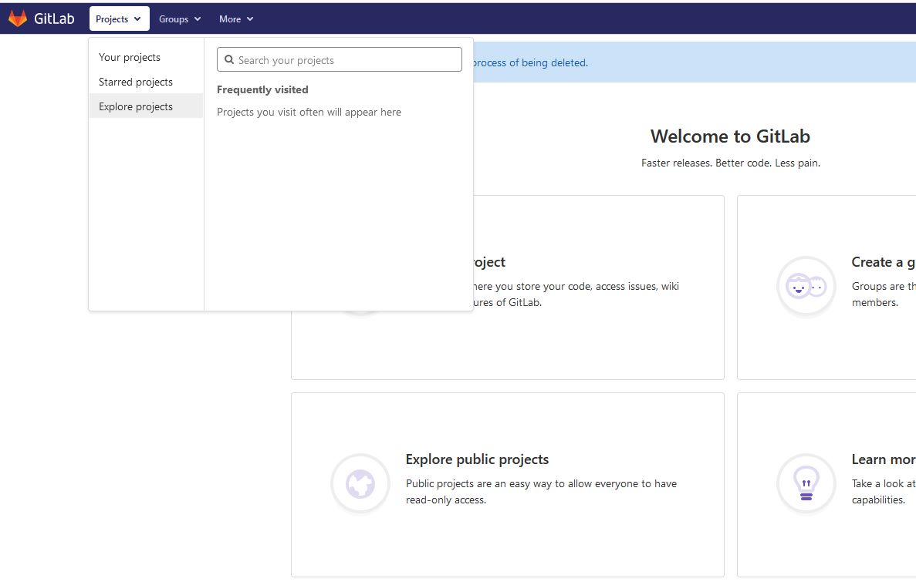
Fork專案₁

Slide 4
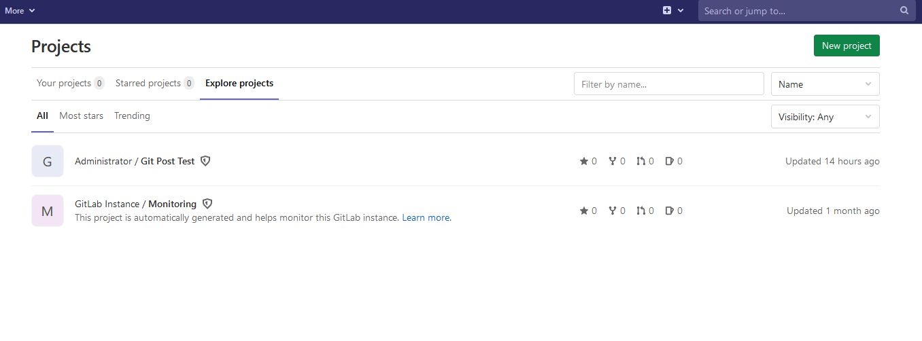
Fork專案₂

Slide 5
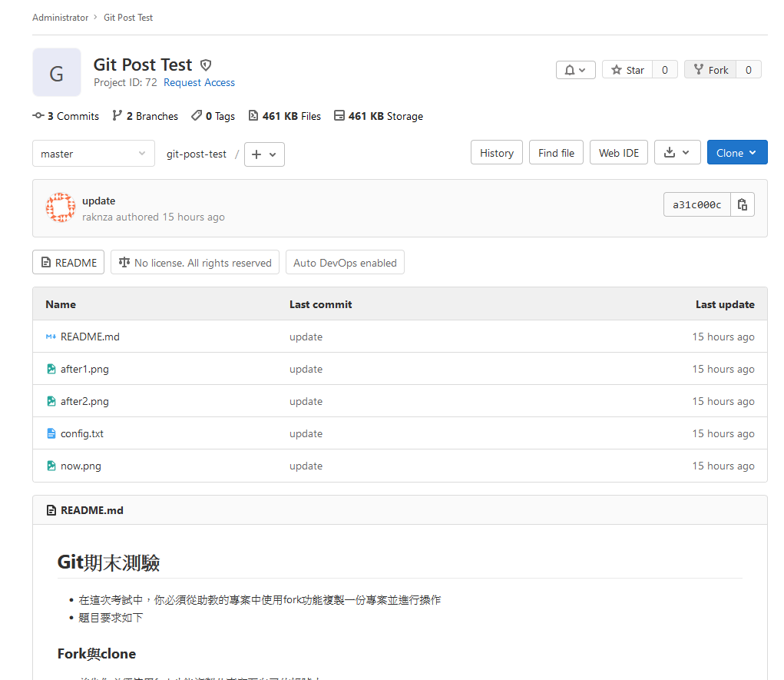
Fork專案₃

Slide 6
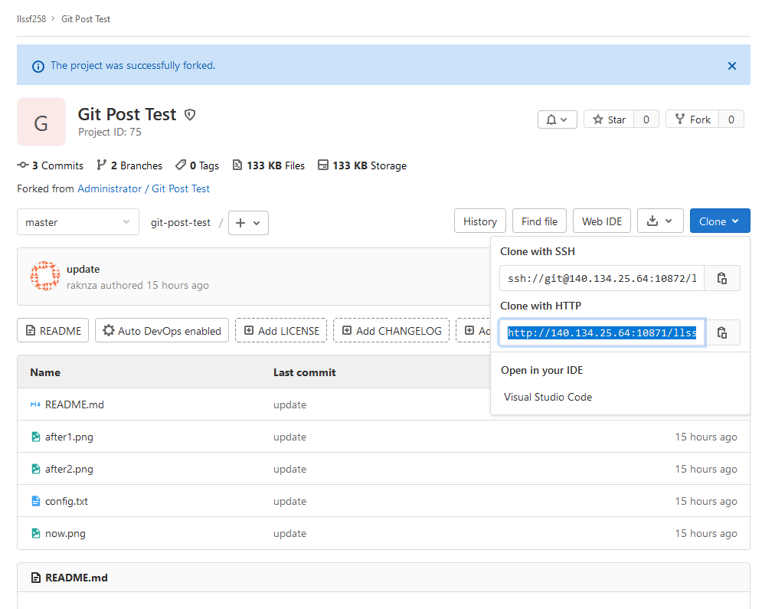
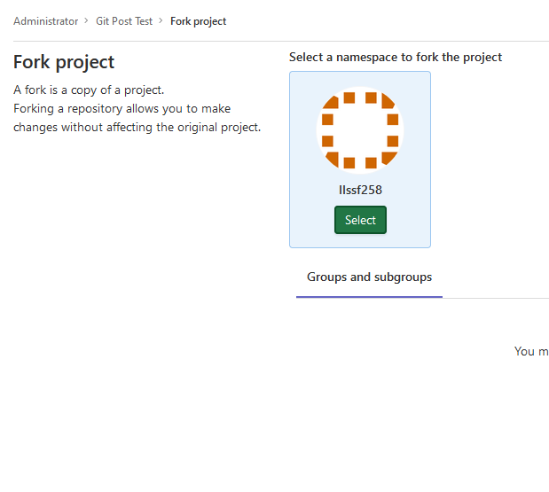
Fork專案₄

Slide 7
考試規則
請使用command line（指令界面）操作
不可以用手機
不要跟旁邊人交談

Slide 8
問卷
https://forms.gle/oMwFmJJ5fJoqJLaZ6

